Slide 1
Clasificación y enlaces químicos
Área Académica: Licenciatura en Ingeniera Industrial
Profesor(a): Pérez Sánchez Blasa
Periodo: Enero-junio 2017

Slide 2

Enlaces químicos
Resumen
Cuando los elementos reaccionan, sus átomos deben colisionarse. Esa colisión determina la clase compuesto que se genera.
Las fuerzas que mantienen unidos a los átomos para formar moléculas se llaman Enlaces químicos.
Keywords: Enlace químico

Slide 3
Chemical links.
Abstract
When the elements react, their atoms must collide. That collision determines the class that is generated.
The forces that hold atoms together to form molecules are called chemical links.
Keywords: chemical links

Slide 4
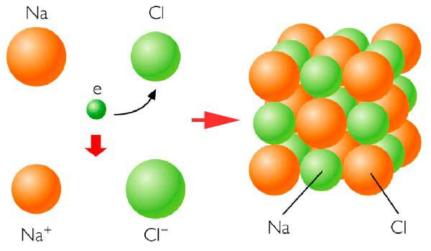
La molécula
Una molécula es un agregado de, por lo menos, dos átomos en una colocación definitiva que se mantienen unidos a través de fuerzas químicas (también llamadas enlaces químicos).
Blog de MelissaHerrera375600 × 350

Slide 5
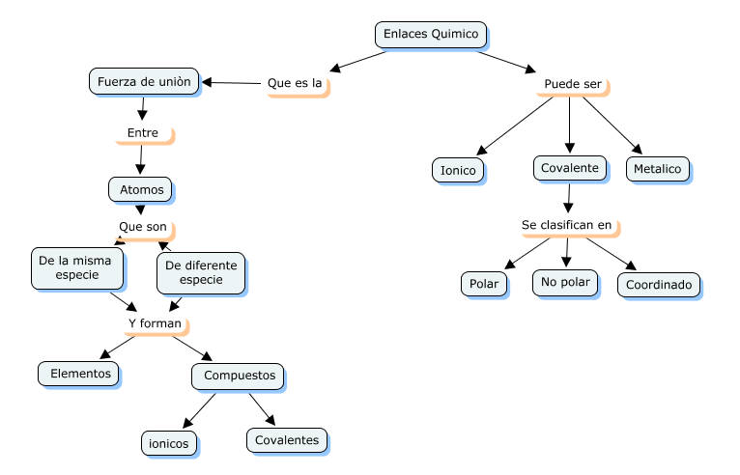
Enlace Químico

Slide 6
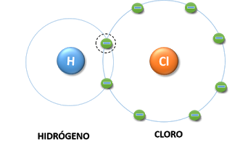
Enlace Químico
La fuerza que mantienen unidos a los átomos para formar moléculas de llaman enlaces químicos.
www.quimicas.net320 × 205

Slide 7
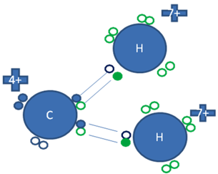
Regla del octeto
Ganan, pierden o comparten electrones para lograr una estructura atómica estable y similar a la de un gas raro o noble (VIII A)
Todos los gases nobles Excepto el Helio tienen 2 ē
www.textoscientificos.com305 × 243

Slide 8
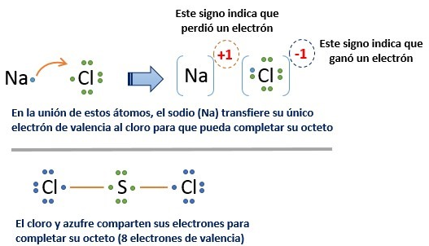
Regla del octeto
Quimica532 × 311

Slide 9
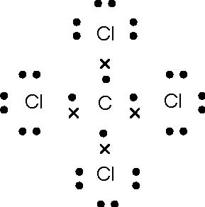
Representación de enlaces con la estructura de Lewis.
Los electrones de los orbitales externos se indican por medio de puntos o cruces alrededor del elemento.
Tabla periodica y propiedades de los elementos

Slide 10
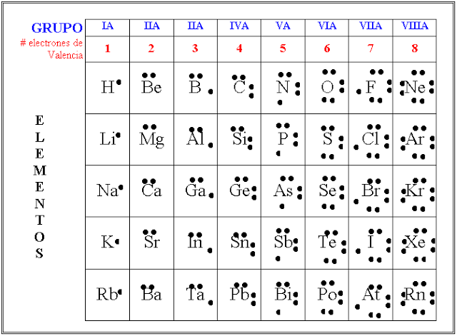
Actividad 3.1640 × 471

Slide 11
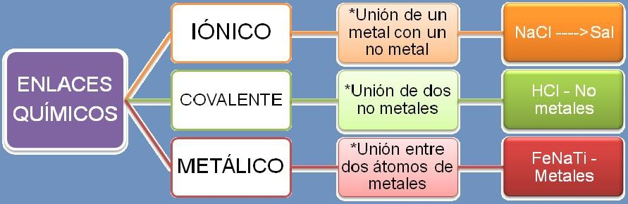
Clasificación de los Enlaces Químicos
jesica623.blogspot.com891 × 290

Slide 12
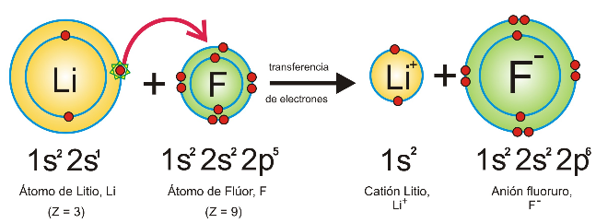
Enlace Ionico
Ocurre cuando hay trasferencia completa de electrones de un átomo a otro.
El que pierde átomos se transforma en Ion Positivo o catión.
El que acepta los átomos se transforma en ion negativo o anión.
Blog - Educastur647 × 242

Slide 13
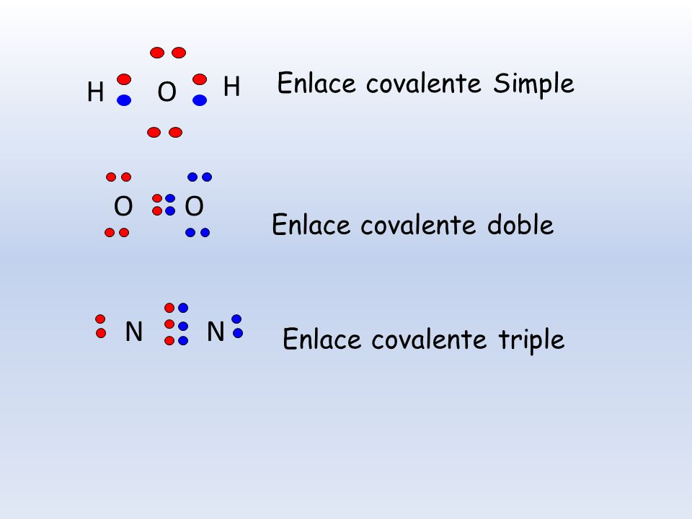
Enlace Covalente
Se forma cuando dos átomos comparten electrones provenientes de cada uno de ellos
Se divide en tres los cuales son:
Polar
No polar
Coordinado.
SlidePlayer960 × 720

Slide 14
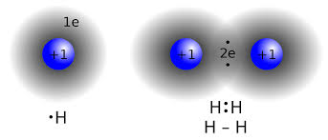
Enlace Covalente simple , doble y triple
Simples: Por cada dos átomos que se combinan, hay un par de electrones compartidos (un enlace)
Ciencias de Joseleg

Slide 15
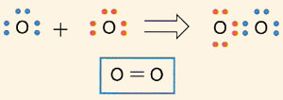

Enlace Covalente simple , doble y triple
Doble: Cuando comparten mas de un par de electrones entre ellos.
Pontificia Universidad Católica del Perú
www.ziencia.com

Slide 16

Clasificación de los Enlaces Químicos
Triple: Cuando los átomos comparten tres pares de electrones se unen en un enlace triple.
elpaulofreire.es

Slide 17
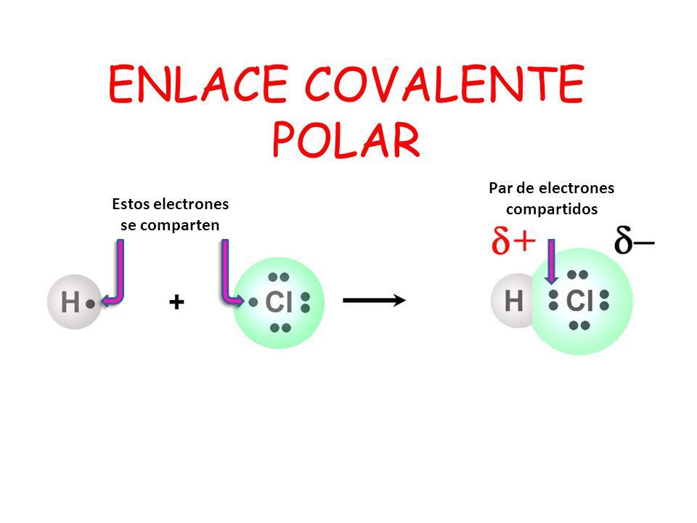
Enlace covalente Polar
Los átomos que forman sus moléculas están unidos mediante los enlaces covalentes, pero ganara el que tenga electronegatividad mayor(mayor numero en su octeto)
slideplayer.es960 × 720

Slide 18
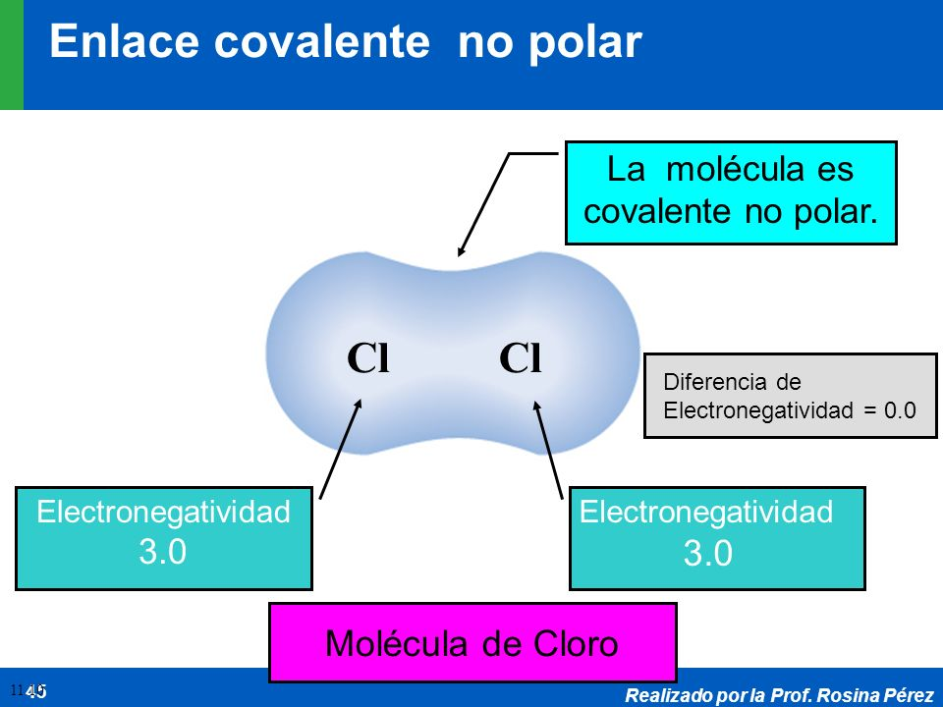
Enlace Covalente No polar
Son aquellos de la misma especie ,que comparten y se distribuye por igual sus cargas eléctricas
SlidePlayer960 × 720

Slide 19
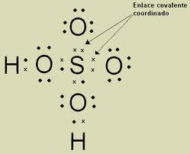
Enlace Covalente Coordinado
Se lleva a cabo cuando uno solo de los átomos entrelazantes aporta el par electrónico. Una vez formado el enlace dicho par se comparte como enlace covalente.
Wikipedia249 × 202

Slide 20
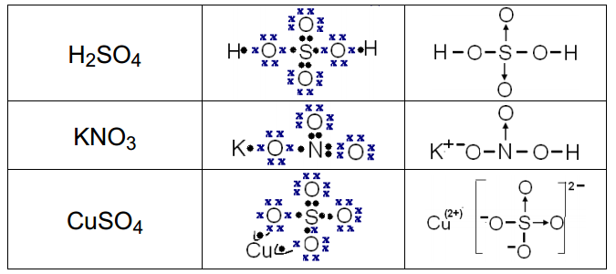
Enlace Covalente Coordinado
Google Docs675 × 300

Slide 21
Enlace Metálico
Los metales son brillantes, maleables, dúctiles y buenos conductores de calor y de la electricidad, la estructura de los metales y la naturaleza de los enlaces metálicos.
Los metales están compuestos por iones positivos , estrechamente unidos en solidos cristalinos, estos iones positivos están rodeados.

Slide 22
Cuando un electrón fluye alejándose, otros se desplazan para ocupar su lugar, debido a la atracción electrostática entre los cationes y los electrones, esta es la naturaleza de los enlaces metálicos de que mantiene junto a un metal. Los enlaces metálicos con mucho mas débiles que los enlaces iónicos y covalentes.
El mar de electrones de gran movilidad es el responsable del brillo de los metales

Slide 23
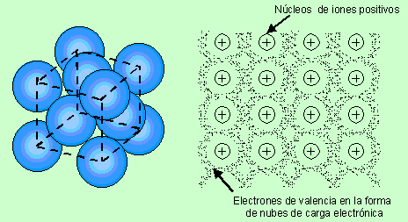
www.upv.es464 × 253

Slide 24
Referencias
Recio del Bosque, F. H. (2012). Química Inorgánica. Mexico: McGRAW-HILL/INTERAMERICANA EDITORES S.A DE C.V.
Hein M. & Arena S. (2003). Fundamentos de Química 10 ed., Thompson

